Slide 1
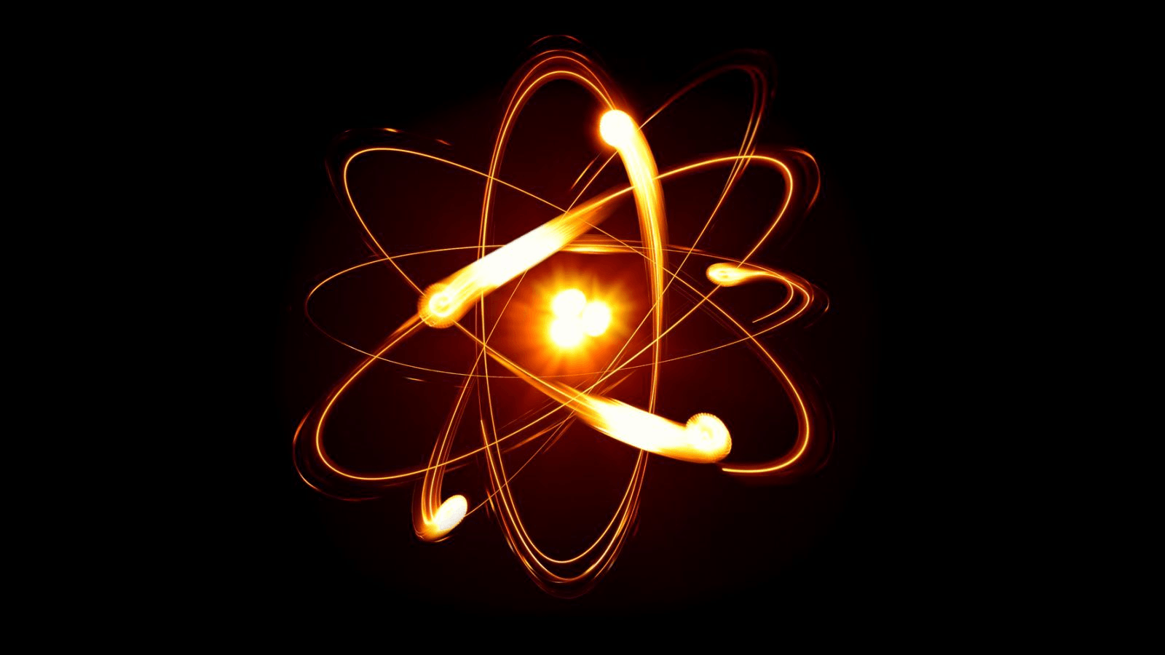



Marcos no Desenvolvimento da Física
Marco #8: O átomo nuclear
Prof. Marcelo Augusto Leigui de Oliveira
leigui@ufabc.edu.br
Notes:
Confirmando uma previsão teórica feita por Einstein há quase um século atrás.

Slide 2
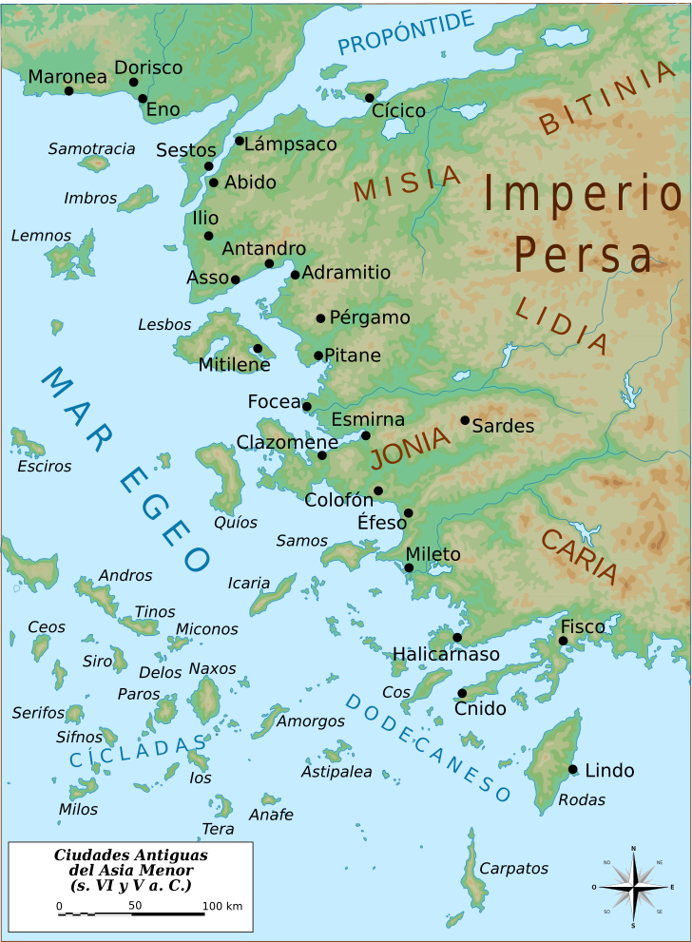
Na antiguidade …
Os físicos jônicos:
Physis (em grego Φύσις, "Natureza")
Thales de Mileto (c 625-c 547 a.C.): água
Anaximandro de Mileto (c 611 – c 547 a.C.): ápeiron (indefinido)
Anaxímenes de Mileto (c 570 – c 500 a.C.): ar
Xenófanes de Colofão (c 570 – c 480 a.C.): terra
Heráclito de Éfeso (c 540 – c 470 a.C.): fogo

Slide 3
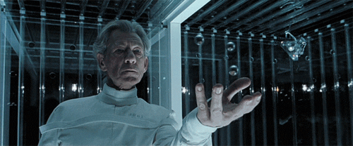
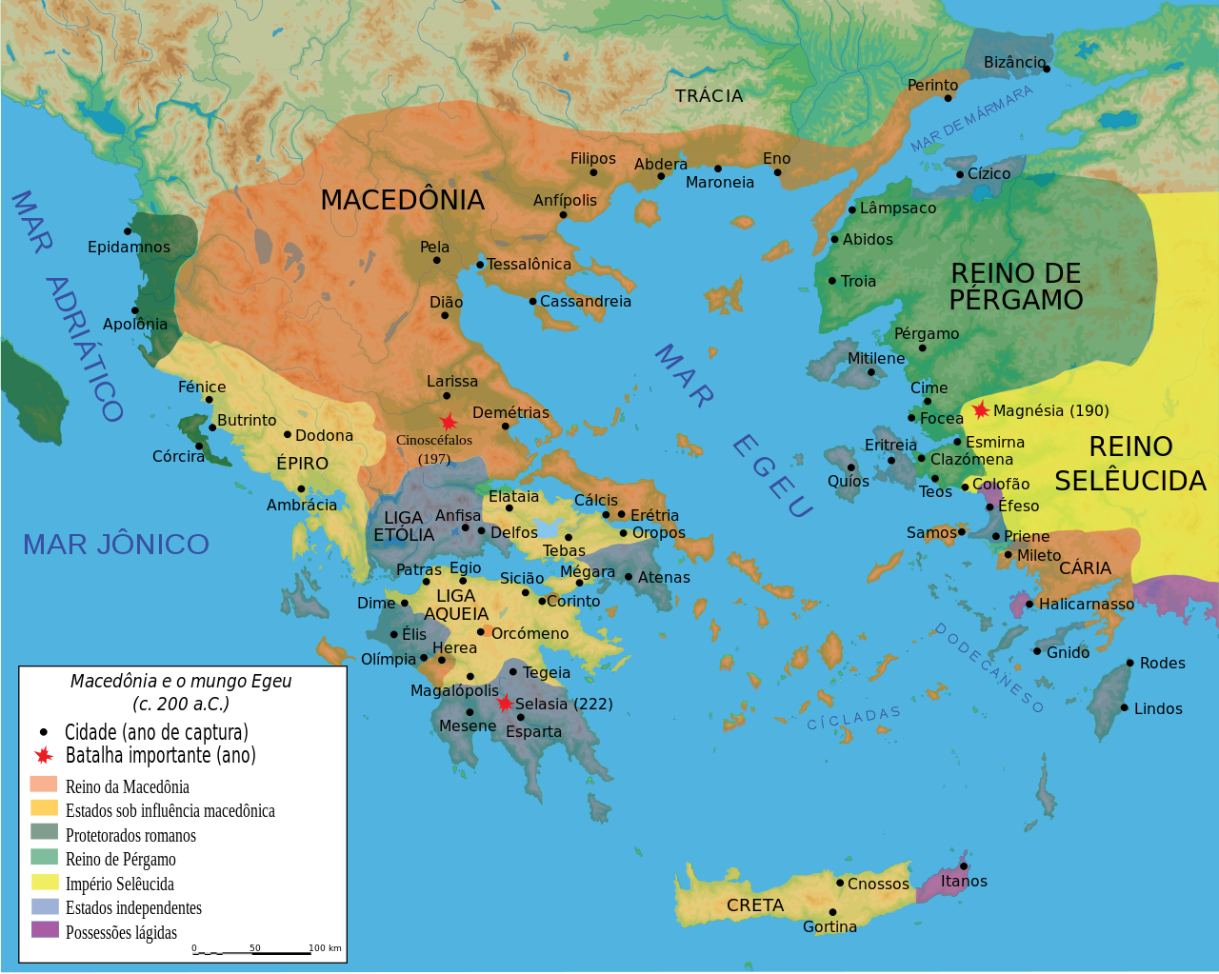
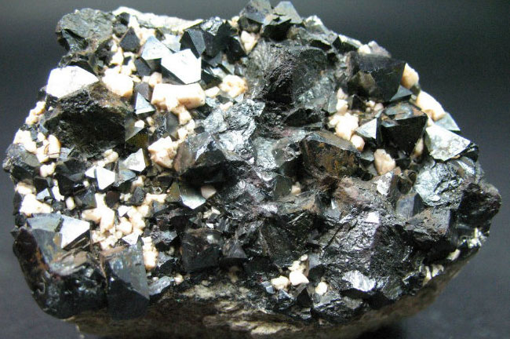
Na antiguidade …
Os físicos jônicos:
Physis (em grego Φύσις, "Natureza")
Tales de Mileto (c 625-c 547 a.C.): relatou que havia certas pedras na região da Magnésia que eram capazes de atrair pedaços de ferro.
Magnetita
(Fe3O4: 69% de FeO e 31% de Fe2O3)

Slide 4
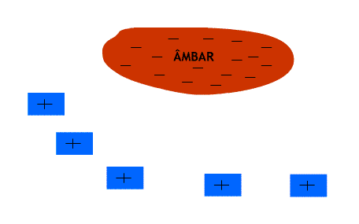
Na antiguidade …
Os físicos jônicos:
Physis (em grego Φύσις, "Natureza")
Tales de Mileto (c 625-c 547 a.C.): também relatou que o âmbar (elektron, em grego) quando atritado, podia atrair pedaços de papel.

Slide 5
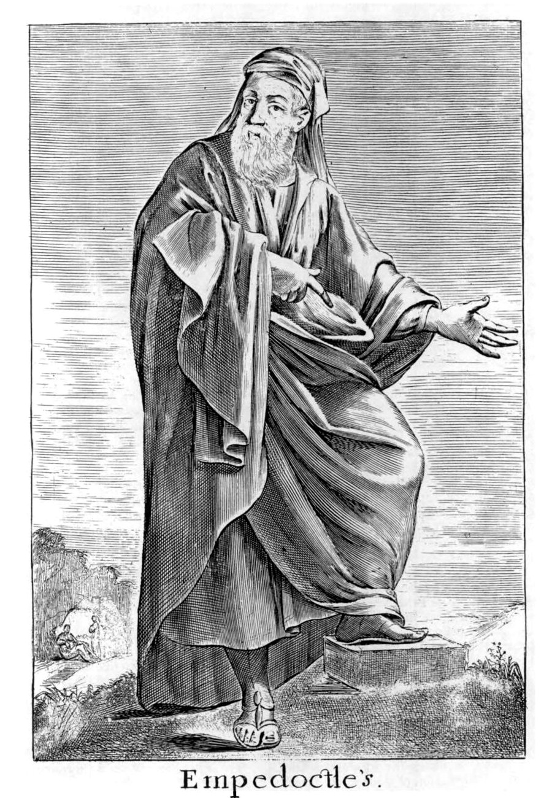


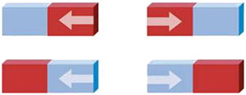

Na antiguidade …
4 elementos empedoclianos:
água, ar, terra e fogo;
2 forças ou princípios:
amor (philia) e ódio (ekthos), ou seja, atração e repulsão;
A luz viaja em linha reta.
Os raios são emitidos pelos olhos e interagem com os corpos iluminados.
Empédocles (c 490 – c 430 a.C.)
Notes:
de Agrigento

Slide 6
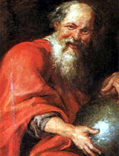
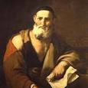
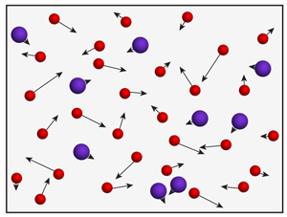
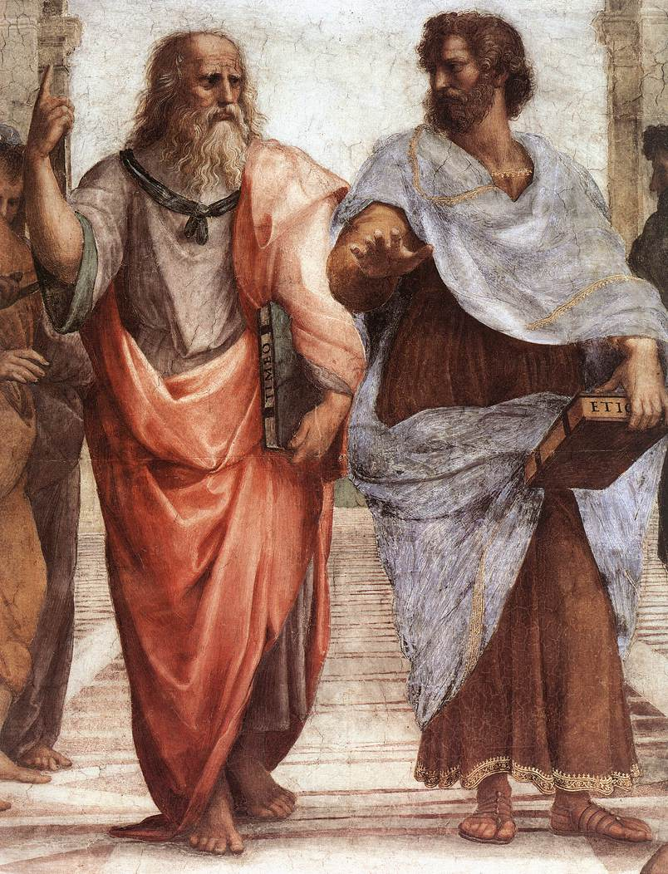




Na antiguidade …
Demócrito (c 460 – c 380 a.C.) e seu discípulo Leucipo (c 460 – c 370 a.C.)
Os primeiros atomistas:
átomos (indivisíveis) em constante movimento no vácuo.
Platão (c 427 – c 347 a.C.) e seu discípuloAristóteles (384 – c 322 a.C.)
rejeita a hipótese atomística: a matéria deve ser contínua e o vácuo não é físico;
5 elementos: terra, fogo, água, ar e éter.
a luz é uma onda e propaga-se num meio muito rarefeito: o éter;
achava que a luz arranca “lascas” dos corpos iluminados;
propõe um modelo geométrico
para os 4 elementos:

Slide 7
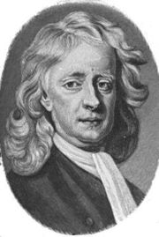
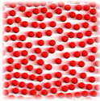

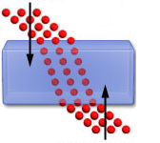
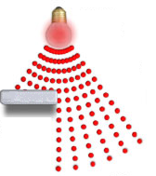
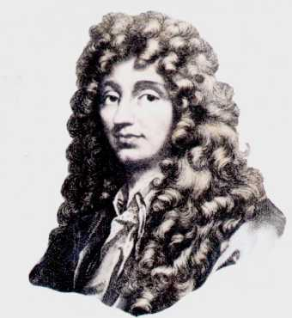
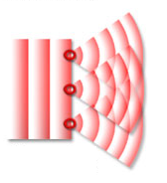
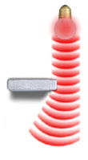
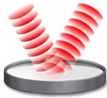
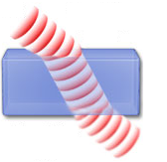
No século XVII
Teoria corpuscular: Newton defendia que a luz era composta por uma “multidão de pequenos corpúsculos de vários tamanhos que pulavam dos corpos iluminados”.
Sir Isaac Newton (1642-1727)
Teoria ondulatória: publicou Traté de la lumière de 1690, onde assumiu que o espaço era preenchido por um meio (éter) e que as perturbações do meio que constituíam a luz eram passadas para suas vizinhas que se tornam novas fontes de perturbação.
Christiaan Huygens (1629 - 1695)
Notes:
ref.: http://www.olympusmicro.com/primer/lightandcolor/particleorwave.html

Slide 8
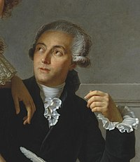
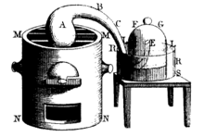
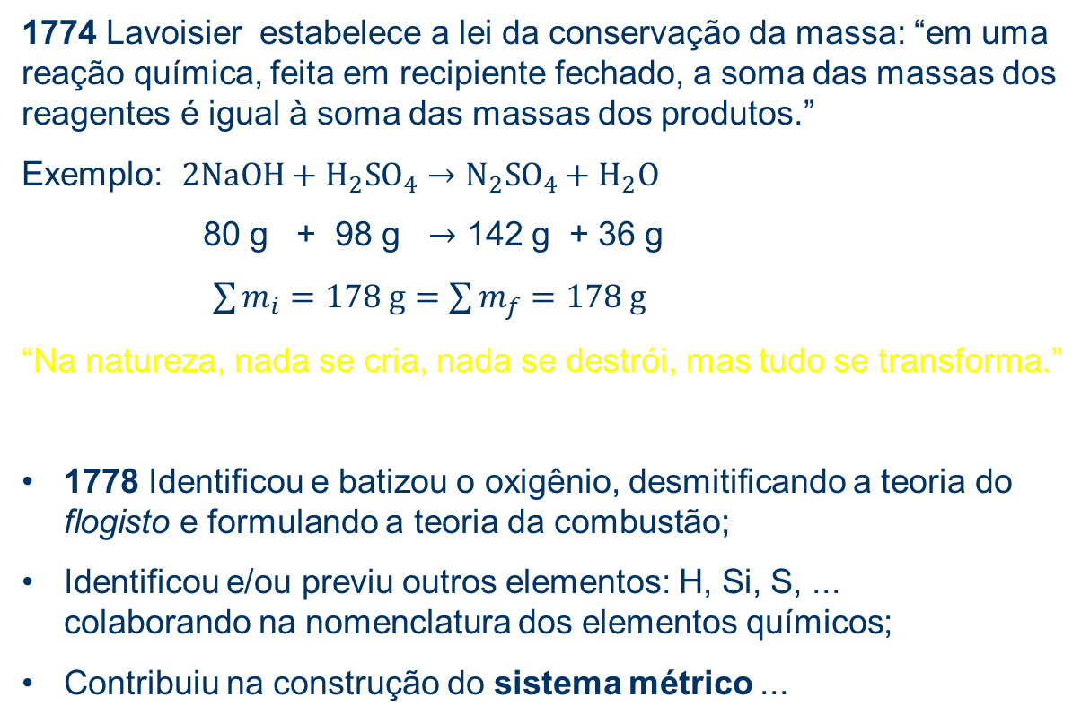
No século XVIII
1774 Lavoisier estabelece a lei da conservação da massa: “em uma reação química, feita em recipiente fechado, a soma das massas dos reagentes é igual à soma das massas dos produtos.”
Exemplo: $2NaOH+H_{2}{SO}_{4}→N_{2}{SO}_{4}+H_{2}O$
80 g + 98 g $→$ 142 g + 36 g
$\sum{m_{i}}=178 g=\sum{m_{f}}=178 g$
“Na natureza, nada se cria, nada se destrói, mas tudo se transforma.”
1778 Identificou e batizou o oxigênio, desmitificando a teoria do
flogisto e formulando a teoria da combustão;
Identificou e/ou previu outros elementos: H, Si, S, ...
colaborando na nomenclatura dos elementos químicos;
Contribuiu na construção do sistema métrico ...
Antoine-Laurent de Lavoisier (1743-1794)

Slide 9
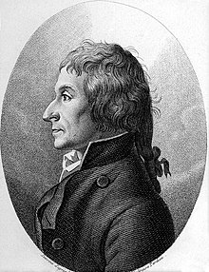
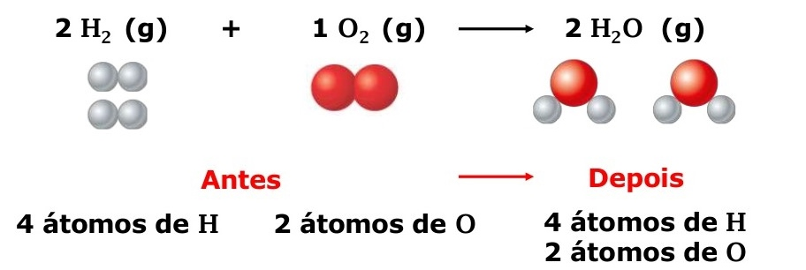
No século XVIII
1794 Proust estabelece a lei da composição constante: “na formação de um determinado composto, seus elementos constituintes combinam-se sempre na mesma proporção de massa, independente da origem ou modo de preparação do composto.”
Joseph Louis Proust (1754-1826)

Slide 10
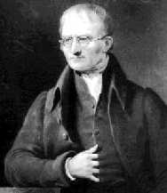
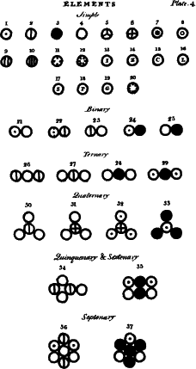
No século XIX
1803 Dalton estabelece uma base científica para a hipótese atomística com sua lei da composição constante: “dois elementos
(A e B) que formam uma série de componentes combinam-se numa razão de pequenos números inteiros”.
CO2, H2O, CO, H2O2, CH4, C2H2, ...
John Dalton (1766-1844)

Slide 11
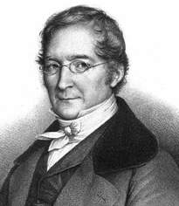
No século XIX
1803 Dalton estabelece uma base científica para a hipótese atomística com sua lei da composição constante: “dois elementos
(A e B) que formam uma série de componentes combinam-se numa razão de pequenos números inteiros”.
CO2, H2O, CO, H2O2, CH4, C2H2, ...
John Dalton (1766-1844)
1808 Joseph-Louis Gay-Lussac: “a razão dos volumes de gases usados para produzir uma reação química é representada por pequenos números inteiros”.
1l (H2) + 1l (Cl2) → 2l (HCl)
Joseph-Louis Gay-Lussac (1778-1850)

Slide 12
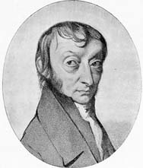
No século XIX
1811 Lorenzo Amedeo Avogadro: “Sob as mesmas condições de temperatura e pressão, iguais volumes de todos os gases contêm o mesmo número de moléculas”.
N0 = 6.02 x 10²³ mol⁻¹
Lorenzo Romano Amedeo Carlo Avogadro (1776-1856)

Slide 13
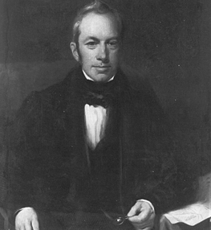
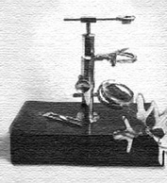
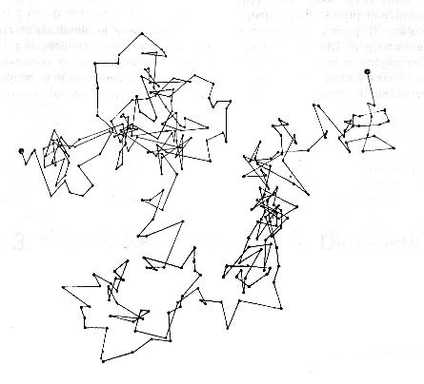
No século XIX
1811 Lorenzo Amedeo Avogadro: “Sob as mesmas condições de temperatura e pressão, iguais volumes de todos os gases contêm o mesmo número de moléculas”.
N0 = 6.02 x 10²³ mol⁻¹
Lorenzo Romano Amedeo Carlo Avogadro (1776-1856)
1827 Robert Brown descobre o movimento errático de partículas de pólen sobre a água, quando vistas pelo microscópio o movimento browniano.
Robert Brown (1773-1858)

Slide 14
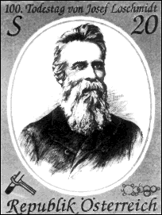
No século XIX
1811 Lorenzo Amedeo Avogadro: “Sob as mesmas condições de temperatura e pressão, iguais volumes de todos os gases contêm o mesmo número de moléculas”.
N0 = 6.02 x 10²³ mol⁻¹
Lorenzo Romano Amedeo Carlo Avogadro (1776-1856)
1827 Robert Brown descobre o movimento errático de partículas de pólen sobre a água, quando vistas pelo microscópio o movimento browniano.
Robert Brown (1773-1858)
1865 Joseph Loschmidt obtém uma primeira aproximação do número de Avogadro, determinando o diâmetro da molécula de ar (10⁻⁹ m) pelo coeficiente de condensação e o livre caminho médio.
Número de Loschmidt = 2,686763 x 10²⁵ m⁻³
Johann Josef Loschmidt (1821-1895)

Slide 15
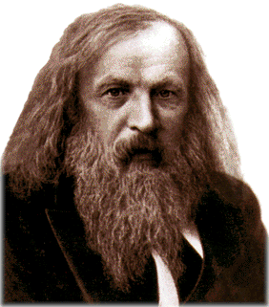
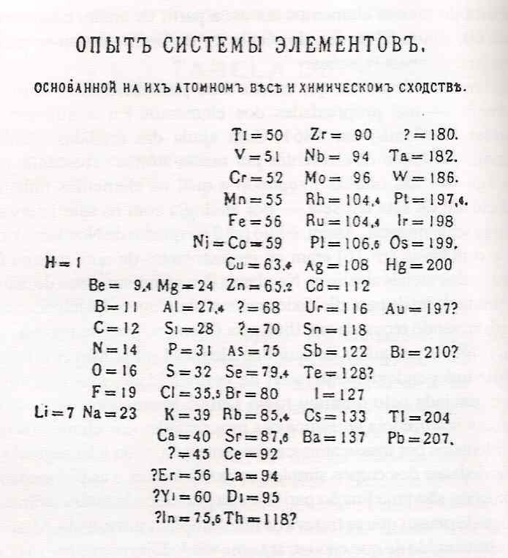
No século XIX
1869 Dmitri Mendeleev montou uma tabela com as propriedades periódicas dos 63 elementos conhecidos.
Dmitri Ivanovich Mendeleev (1834-1907)

Slide 16
No século XIX
1869 Dmitri Mendeleev montou uma tabela com as propriedades periódicas dos 63 elementos conhecidos.
Dmitri Ivanovich Mendeleev (1834-1907)
m_{Cl} = 35,5?

Slide 17
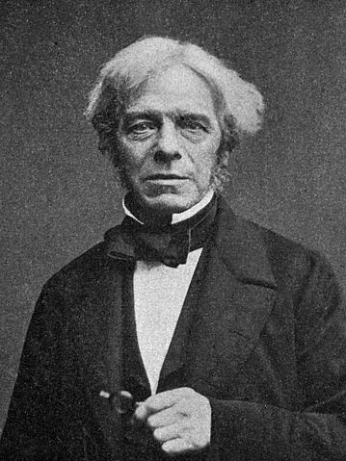
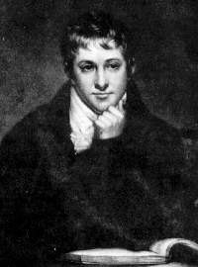
No século XIX
Michael Faraday (1791 - 1867),
físico e químico britânico.
Humphry Davy (1778 - 1829),
químico britânico.

Slide 18
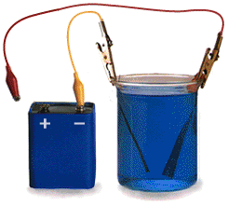
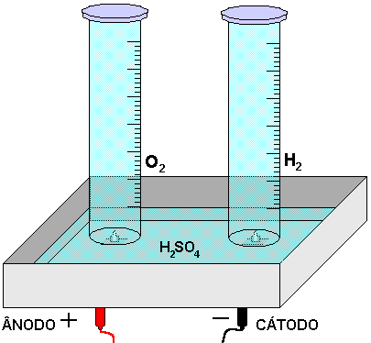
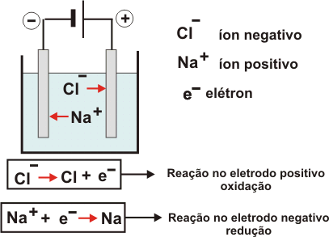
No século XIX
Em 1833, Michael Faraday descobre as leis da eletrólise:
Michael Faraday (1791 - 1867), físico e químico britânico.
Célula eletrolítica
Líquido eletrolítico ou solução eletrolítica:
Sal (NaCl) + água (H₂O):
←Na⁺ Cl⁻→
Ácido (H₂SO₄) + água (H₂O):
←H⁺ SO₄⁻⁻→
Base (NaOH)+ água (H₂O):
←Na⁺ OH⁻→

Slide 19
As leis da eletrólise de Faraday
Definições:
Equivalente eletroquímico é o quociente entre a massa de material depositado (ou gás formado) pela carga elétrica que circula pela solução eletrolítica:
$ε_{e}≡\frac{m}{q},$
onde [m] = g e [q] = C.
Equivalente químico é o quociente entre a massa molar (átomo-grama) e a valência do elemento:
$ε_{q}≡\frac{M}{z},$
onde [M] = g e [z] = adimensional.
Célula eletrolítica
Elemento | M(g) | z | $$ε_{q}(g)$$ | $ε_{e}$ (g/C)
H | 1,008 | 1 | 1,008 | 1,046⋅10⁻⁵
O | 16,00 | 2 | 8,00 | 8,291⋅10⁻⁵
Cl | 35,46 | 1 | 35,46 | 3,675⋅10⁻⁴
Ni | 58,69 | 2 | 29,35 | 3,040⋅10⁻⁴
Cu | 63,57 | 2 | 31,785 | 3,294⋅10⁻⁴
Zn | 65,38 | 2 | 32,69 | 3,385⋅10⁻⁴
Ag | 107,88 | 1 | 107,88 | 1,180⋅10⁻³
Pb | 207,20 | 2 | 103,60 | 1,073⋅10⁻³

Slide 20
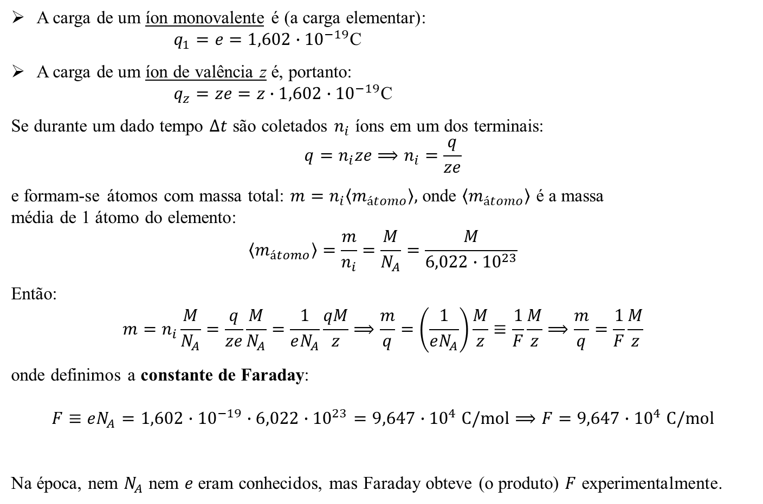
As leis da eletrólise de Faraday
A carga de um íon monovalente é (a carga elementar):
$q_{1}=e=1,602∙{10}^{−19}$C
A carga de um íon de valência z é, portanto:
$q_{z}=ze=z∙1,602∙{10}^{−19}$C
Se durante um dado tempo $∆t$ são coletados $n_{i}$ íons em um dos terminais:
$$q=n_{i}ze⟹n_{i}=\frac{q}{ze}$$
e formam-se átomos com massa total: $m=n_{i}\left\langle m_{átomo}\right\rangle ,$ onde $\left\langle m_{átomo}\right\rangle$ é a massa
média de 1 átomo do elemento:
$$\left\langle m_{átomo}\right\rangle =\frac{m}{n_{i}}=\frac{M}{N_{A}}=\frac{M}{6,022∙{10}^{23}}$$
Então:
$$m=n_{i}\frac{M}{N_{A}}=\frac{q}{ze}\frac{M}{N_{A}}=\frac{1}{eN_{A}}\frac{qM}{z}⟹\frac{m}{q}=\left(\frac{1}{eN_{A}}\right)\frac{M}{z}≡\frac{1}{F}\frac{M}{z}⟹\frac{m}{q}=\frac{1}{F}\frac{M}{z}$$
onde definimos a constante de Faraday:
$$F≡eN_{A}=1,602∙{10}^{−19}∙6,022∙{10}^{23}=9,647∙{10}^{4} C/mol⟹F=9,647∙{10}^{4} C/mol$$
Na época, nem $N_{A}$ nem $e$ eram conhecidos, mas Faraday obteve (o produto) $F$ experimentalmente.
Célula eletrolítica

Slide 21
As leis da eletrólise de Faraday
Relembrando-se as definições dos equivalentes eletroquímico ($ε_{e}≡\frac{m}{q}$) e
químico ($ε_{q}≡\frac{M}{z}$), pode-se reescrever a equação obtida anteriormente na
seguinte forma:
$$\frac{m}{q}=\frac{1}{F}\frac{M}{z}⟹ε_{e}=\frac{ε_{q}}{F}$$
que é a segunda lei da eletrólise de Faraday. A primeira lei da eletrólise
de Faraday é a própria definição do equivalente eletroquímico.
Assim, formulamos as 2 leis da eletrólise de Faraday:
Na eletrólise, a massa eletrodepositada num terminal é proporcional à carga elétrica recebida:
$m=ε_{e}q$
Na eletrólise, o equivalente químico é proporcional ao equivalente eletroquímico:
$ε_{q}=Fε_{e}$
Célula eletrolítica

Slide 22
As leis da eletrólise de Faraday
Exemplo:
Determine a massa de magnésio metálico que pode ser obtido a partir da eletrólise de cloreto de magnésio fundido, usando-se uma corrente de 7,3 A por 2,11 h. Que volume de gás cloro é formado a 25 °C e 1 atm?
Teremos a dissociação:
$$Mg{Cl}_{2}⟶{Mg}^{++}+2{Cl}^{−}$$
A carga gerada no decorrer do tempo é:
$$q=i∆t=7,3∙2,11∙3600=55450,8 C$$
A massa de magnésio é:
$$m_{Mg}=ε_{e}q=\frac{ε_{q}}{F}q=\frac{Mq}{Fz}=\frac{24,31∙55450,8}{9,647∙{10}^{4}∙2}=6,987 g$$
Para esta mesma carga ($q=55450,8 C$) formar gás cloro:
$$m_{{Cl}_{2}}=2m_{cl}=2\frac{Mq}{Fz}=\frac{2∙35,45∙55450,8}{9,647∙{10}^{4}∙1}=20,377 g$$
e o volume pode ser calculado pela lei dos gases ideais:
$$PV=nRT⟹V_{{Cl}_{2}}=\frac{m_{{Cl}_{2}}}{2M_{Cl}}\frac{RT}{P}=\frac{20,377}{2∙35,45}\frac{0,082∙(273+25)}{1}=7,028 ℓ$$
Célula eletrolítica

Slide 23
As leis da eletrólise de Faraday
Note que para o hidrogênio:
$$ε_{e}=\frac{m}{q}=1,046∙{10}^{−5}g/C$$
Célula eletrolítica
Elemento | M(g) | z | $$ε_{q}(g)$$ | $ε_{e}$ (g/C)
H | 1,008 | 1 | 1,008 | 1,046⋅10⁻⁵
O | 16,00 | 2 | 8,00 | 8,291⋅10⁻⁵
Cl | 35,46 | 1 | 35,46 | 3,675⋅10⁻⁴
Ni | 58,69 | 2 | 29,35 | 3,040⋅10⁻⁴
Cu | 63,57 | 2 | 31,785 | 3,294⋅10⁻⁴
Zn | 65,38 | 2 | 32,69 | 3,385⋅10⁻⁴
Ag | 107,88 | 1 | 107,88 | 1,180⋅10⁻³
Pb | 207,20 | 2 | 103,60 | 1,073⋅10⁻³

Slide 24
As leis da eletrólise de Faraday
Note que para o hidrogênio:
$$ε_{e}=\frac{m}{q}=1,046∙{10}^{−5}g/C⟹{\left(\frac{q}{m}\right)}_{H^{+}}=9,5602∙{10}^{4}C/g$$
que é chamada de razão carga-massa (do hidrogênio, neste caso).
Célula eletrolítica
Elemento | M(g) | z | $$ε_{q}(g)$$ | $ε_{e}$ (g/C)
H | 1,008 | 1 | 1,008 | 1,046⋅10⁻⁵
O | 16,00 | 2 | 8,00 | 8,291⋅10⁻⁵
Cl | 35,46 | 1 | 35,46 | 3,675⋅10⁻⁴
Ni | 58,69 | 2 | 29,35 | 3,040⋅10⁻⁴
Cu | 63,57 | 2 | 31,785 | 3,294⋅10⁻⁴
Zn | 65,38 | 2 | 32,69 | 3,385⋅10⁻⁴
Ag | 107,88 | 1 | 107,88 | 1,180⋅10⁻³
Pb | 207,20 | 2 | 103,60 | 1,073⋅10⁻³

Slide 25
As leis da eletrólise de Faraday
Note que para o hidrogênio:
$$ε_{e}=\frac{m}{q}=1,046∙{10}^{−5}g/C⟹{\left(\frac{q}{m}\right)}_{H^{+}}=9,5602∙{10}^{4}C/g$$
que é chamada de razão carga-massa (do hidrogênio, neste caso).
Note também que da 2ª lei:
$$ε_{q}=Fε_{e}$$
Célula eletrolítica
Elemento | M(g) | z | $$ε_{q}(g)$$ | $ε_{e}$ (g/C)
H | 1,008 | 1 | 1,008 | 1,046⋅10⁻⁵
O | 16,00 | 2 | 8,00 | 8,291⋅10⁻⁵
Cl | 35,46 | 1 | 35,46 | 3,675⋅10⁻⁴
Ni | 58,69 | 2 | 29,35 | 3,040⋅10⁻⁴
Cu | 63,57 | 2 | 31,785 | 3,294⋅10⁻⁴
Zn | 65,38 | 2 | 32,69 | 3,385⋅10⁻⁴
Ag | 107,88 | 1 | 107,88 | 1,180⋅10⁻³
Pb | 207,20 | 2 | 103,60 | 1,073⋅10⁻³

Slide 26
As leis da eletrólise de Faraday
Note que para o hidrogênio:
$$ε_{e}=\frac{m}{q}=1,046∙{10}^{−5}g/C⟹{\left(\frac{q}{m}\right)}_{H^{+}}=9,5602∙{10}^{4}C/g$$
que é chamada de razão carga-massa (do hidrogênio, neste caso).
Note também que da 2ª lei:
$$ε_{q}=Fε_{e}⟹\frac{M}{z}=F\frac{m}{q}$$
Célula eletrolítica
Elemento | M(g) | z | $$ε_{q}(g)$$ | $ε_{e}$ (g/C)
H | 1,008 | 1 | 1,008 | 1,046⋅10⁻⁵
O | 16,00 | 2 | 8,00 | 8,291⋅10⁻⁵
Cl | 35,46 | 1 | 35,46 | 3,675⋅10⁻⁴
Ni | 58,69 | 2 | 29,35 | 3,040⋅10⁻⁴
Cu | 63,57 | 2 | 31,785 | 3,294⋅10⁻⁴
Zn | 65,38 | 2 | 32,69 | 3,385⋅10⁻⁴
Ag | 107,88 | 1 | 107,88 | 1,180⋅10⁻³
Pb | 207,20 | 2 | 103,60 | 1,073⋅10⁻³

Slide 27
As leis da eletrólise de Faraday
Note que para o hidrogênio:
$$ε_{e}=\frac{m}{q}=1,046∙{10}^{−5}g/C⟹{\left(\frac{q}{m}\right)}_{H^{+}}=9,5602∙{10}^{4}C/g$$
que é chamada de razão carga-massa (do hidrogênio, neste caso).
Note também que da 2ª lei:
$$ε_{q}=Fε_{e}⟹\frac{M}{z}=F\frac{m}{q}⟹$$
$$q=Fz\left(\frac{m}{M}\right)$$
Célula eletrolítica
Elemento | M(g) | z | $$ε_{q}(g)$$ | $ε_{e}$ (g/C)
H | 1,008 | 1 | 1,008 | 1,046⋅10⁻⁵
O | 16,00 | 2 | 8,00 | 8,291⋅10⁻⁵
Cl | 35,46 | 1 | 35,46 | 3,675⋅10⁻⁴
Ni | 58,69 | 2 | 29,35 | 3,040⋅10⁻⁴
Cu | 63,57 | 2 | 31,785 | 3,294⋅10⁻⁴
Zn | 65,38 | 2 | 32,69 | 3,385⋅10⁻⁴
Ag | 107,88 | 1 | 107,88 | 1,180⋅10⁻³
Pb | 207,20 | 2 | 103,60 | 1,073⋅10⁻³

Slide 28
As leis da eletrólise de Faraday
Note que para o hidrogênio:
$$ε_{e}=\frac{m}{q}=1,046∙{10}^{−5}g/C⟹{\left(\frac{q}{m}\right)}_{H^{+}}=9,5602∙{10}^{4}C/g$$
que é chamada de razão carga-massa (do hidrogênio, neste caso).
Note também que da 2ª lei:
$$ε_{q}=Fε_{e}⟹\frac{M}{z}=F\frac{m}{q}⟹$$
$$q=Fz\left(\frac{m}{M}\right)=Fz\left(\frac{n_{i}\left\langle m_{átomo}\right\rangle }{N_{A}\left\langle m_{átomo}\right\rangle }\right)$$
Célula eletrolítica
Elemento | M(g) | z | $$ε_{q}(g)$$ | $ε_{e}$ (g/C)
H | 1,008 | 1 | 1,008 | 1,046⋅10⁻⁵
O | 16,00 | 2 | 8,00 | 8,291⋅10⁻⁵
Cl | 35,46 | 1 | 35,46 | 3,675⋅10⁻⁴
Ni | 58,69 | 2 | 29,35 | 3,040⋅10⁻⁴
Cu | 63,57 | 2 | 31,785 | 3,294⋅10⁻⁴
Zn | 65,38 | 2 | 32,69 | 3,385⋅10⁻⁴
Ag | 107,88 | 1 | 107,88 | 1,180⋅10⁻³
Pb | 207,20 | 2 | 103,60 | 1,073⋅10⁻³

Slide 29
As leis da eletrólise de Faraday
Note que para o hidrogênio:
$$ε_{e}=\frac{m}{q}=1,046∙{10}^{−5}g/C⟹{\left(\frac{q}{m}\right)}_{H^{+}}=9,5602∙{10}^{4}C/g$$
que é chamada de razão carga-massa (do hidrogênio, neste caso).
Note também que da 2ª lei:
$$ε_{q}=Fε_{e}⟹\frac{M}{z}=F\frac{m}{q}⟹$$
$$q=Fz\left(\frac{m}{M}\right)=Fz\left(\frac{n_{i}\left\langle m_{átomo}\right\rangle }{N_{A}\left\langle m_{átomo}\right\rangle }\right)$$
Célula eletrolítica
Elemento | M(g) | z | $$ε_{q}(g)$$ | $ε_{e}$ (g/C)
H | 1,008 | 1 | 1,008 | 1,046⋅10⁻⁵
O | 16,00 | 2 | 8,00 | 8,291⋅10⁻⁵
Cl | 35,46 | 1 | 35,46 | 3,675⋅10⁻⁴
Ni | 58,69 | 2 | 29,35 | 3,040⋅10⁻⁴
Cu | 63,57 | 2 | 31,785 | 3,294⋅10⁻⁴
Zn | 65,38 | 2 | 32,69 | 3,385⋅10⁻⁴
Ag | 107,88 | 1 | 107,88 | 1,180⋅10⁻³
Pb | 207,20 | 2 | 103,60 | 1,073⋅10⁻³

Slide 30
As leis da eletrólise de Faraday
Note que para o hidrogênio:
$$ε_{e}=\frac{m}{q}=1,046∙{10}^{−5}g/C⟹{\left(\frac{q}{m}\right)}_{H^{+}}=9,5602∙{10}^{4}C/g$$
que é chamada de razão carga-massa (do hidrogênio, neste caso).
Note também que da 2ª lei:
$$ε_{q}=Fε_{e}⟹\frac{M}{z}=F\frac{m}{q}⟹$$
$$q=Fz\left(\frac{m}{M}\right)=Fz\left(\frac{n_{i}}{N_{A}}\right)$$
Célula eletrolítica
Elemento | M(g) | z | $$ε_{q}(g)$$ | $ε_{e}$ (g/C)
H | 1,008 | 1 | 1,008 | 1,046⋅10⁻⁵
O | 16,00 | 2 | 8,00 | 8,291⋅10⁻⁵
Cl | 35,46 | 1 | 35,46 | 3,675⋅10⁻⁴
Ni | 58,69 | 2 | 29,35 | 3,040⋅10⁻⁴
Cu | 63,57 | 2 | 31,785 | 3,294⋅10⁻⁴
Zn | 65,38 | 2 | 32,69 | 3,385⋅10⁻⁴
Ag | 107,88 | 1 | 107,88 | 1,180⋅10⁻³
Pb | 207,20 | 2 | 103,60 | 1,073⋅10⁻³

Slide 31
As leis da eletrólise de Faraday
Note que para o hidrogênio:
$$ε_{e}=\frac{m}{q}=1,046∙{10}^{−5}g/C⟹{\left(\frac{q}{m}\right)}_{H^{+}}=9,5602∙{10}^{4}C/g$$
que é chamada de razão carga-massa (do hidrogênio, neste caso).
Note também que da 2ª lei:
$$ε_{q}=Fε_{e}⟹\frac{M}{z}=F\frac{m}{q}⟹$$
$$q=Fz\left(\frac{m}{M}\right)=Fz\left(\frac{n_{i}}{N_{A}}\right)=n_{i}\left(\frac{Fz}{N_{A}}\right)$$
Célula eletrolítica
Elemento | M(g) | z | $$ε_{q}(g)$$ | $ε_{e}$ (g/C)
H | 1,008 | 1 | 1,008 | 1,046⋅10⁻⁵
O | 16,00 | 2 | 8,00 | 8,291⋅10⁻⁵
Cl | 35,46 | 1 | 35,46 | 3,675⋅10⁻⁴
Ni | 58,69 | 2 | 29,35 | 3,040⋅10⁻⁴
Cu | 63,57 | 2 | 31,785 | 3,294⋅10⁻⁴
Zn | 65,38 | 2 | 32,69 | 3,385⋅10⁻⁴
Ag | 107,88 | 1 | 107,88 | 1,180⋅10⁻³
Pb | 207,20 | 2 | 103,60 | 1,073⋅10⁻³

Slide 32
As leis da eletrólise de Faraday
Note que para o hidrogênio:
$$ε_{e}=\frac{m}{q}=1,046∙{10}^{−5}g/C⟹{\left(\frac{q}{m}\right)}_{H^{+}}=9,5602∙{10}^{4}C/g$$
que é chamada de razão carga-massa (do hidrogênio, neste caso).
Note também que da 2ª lei:
$$ε_{q}=Fε_{e}⟹\frac{M}{z}=F\frac{m}{q}⟹$$
$$q=Fz\left(\frac{m}{M}\right)=Fz\left(\frac{n_{i}}{N_{A}}\right)=n_{i}\left(\frac{Fz}{N_{A}}\right)$$
Se estivermos considerando um átomo monovalente, como o
de hidrogênio (z=1)
Célula eletrolítica
Elemento | M(g) | z | $$ε_{q}(g)$$ | $ε_{e}$ (g/C)
H | 1,008 | 1 | 1,008 | 1,046⋅10⁻⁵
O | 16,00 | 2 | 8,00 | 8,291⋅10⁻⁵
Cl | 35,46 | 1 | 35,46 | 3,675⋅10⁻⁴
Ni | 58,69 | 2 | 29,35 | 3,040⋅10⁻⁴
Cu | 63,57 | 2 | 31,785 | 3,294⋅10⁻⁴
Zn | 65,38 | 2 | 32,69 | 3,385⋅10⁻⁴
Ag | 107,88 | 1 | 107,88 | 1,180⋅10⁻³
Pb | 207,20 | 2 | 103,60 | 1,073⋅10⁻³

Slide 33
As leis da eletrólise de Faraday
Note que para o hidrogênio:
$$ε_{e}=\frac{m}{q}=1,046∙{10}^{−5}g/C⟹{\left(\frac{q}{m}\right)}_{H^{+}}=9,5602∙{10}^{4}C/g$$
que é chamada de razão carga-massa (do hidrogênio, neste caso).
Note também que da 2ª lei:
$$ε_{q}=Fε_{e}⟹\frac{M}{z}=F\frac{m}{q}⟹$$
$$q=Fz\left(\frac{m}{M}\right)=Fz\left(\frac{n_{i}}{N_{A}}\right)=n_{i}\left(\frac{Fz}{N_{A}}\right)$$
Se estivermos considerando um átomo monovalente, como o
de hidrogênio (z=1), vem:
$$q=n_{i}\left(\frac{F}{N_{A}}\right)$$
Célula eletrolítica
Elemento | M(g) | z | $$ε_{q}(g)$$ | $ε_{e}$ (g/C)
H | 1,008 | 1 | 1,008 | 1,046⋅10⁻⁵
O | 16,00 | 2 | 8,00 | 8,291⋅10⁻⁵
Cl | 35,46 | 1 | 35,46 | 3,675⋅10⁻⁴
Ni | 58,69 | 2 | 29,35 | 3,040⋅10⁻⁴
Cu | 63,57 | 2 | 31,785 | 3,294⋅10⁻⁴
Zn | 65,38 | 2 | 32,69 | 3,385⋅10⁻⁴
Ag | 107,88 | 1 | 107,88 | 1,180⋅10⁻³
Pb | 207,20 | 2 | 103,60 | 1,073⋅10⁻³

Slide 34
As leis da eletrólise de Faraday
Note que para o hidrogênio:
$$ε_{e}=\frac{m}{q}=1,046∙{10}^{−5}g/C⟹{\left(\frac{q}{m}\right)}_{H^{+}}=9,5602∙{10}^{4}C/g$$
que é chamada de razão carga-massa (do hidrogênio, neste caso).
Note também que da 2ª lei:
$$ε_{q}=Fε_{e}⟹\frac{M}{z}=F\frac{m}{q}⟹$$
$$q=Fz\left(\frac{m}{M}\right)=Fz\left(\frac{n_{i}}{N_{A}}\right)=n_{i}\left(\frac{Fz}{N_{A}}\right)$$
Se estivermos considerando um átomo monovalente, como o
de hidrogênio (z=1), vem:
$$q=n_{i}\left(\frac{F}{N_{A}}\right)=n_{i}\left(\frac{e∙N_{A}}{N_{A}}\right)$$
Célula eletrolítica
Elemento | M(g) | z | $$ε_{q}(g)$$ | $ε_{e}$ (g/C)
H | 1,008 | 1 | 1,008 | 1,046⋅10⁻⁵
O | 16,00 | 2 | 8,00 | 8,291⋅10⁻⁵
Cl | 35,46 | 1 | 35,46 | 3,675⋅10⁻⁴
Ni | 58,69 | 2 | 29,35 | 3,040⋅10⁻⁴
Cu | 63,57 | 2 | 31,785 | 3,294⋅10⁻⁴
Zn | 65,38 | 2 | 32,69 | 3,385⋅10⁻⁴
Ag | 107,88 | 1 | 107,88 | 1,180⋅10⁻³
Pb | 207,20 | 2 | 103,60 | 1,073⋅10⁻³

Slide 35
As leis da eletrólise de Faraday
Note que para o hidrogênio:
$$ε_{e}=\frac{m}{q}=1,046∙{10}^{−5}g/C⟹{\left(\frac{q}{m}\right)}_{H^{+}}=9,5602∙{10}^{4}C/g$$
que é chamada de razão carga-massa (do hidrogênio, neste caso).
Note também que da 2ª lei:
$$ε_{q}=Fε_{e}⟹\frac{M}{z}=F\frac{m}{q}⟹$$
$$q=Fz\left(\frac{m}{M}\right)=Fz\left(\frac{n_{i}}{N_{A}}\right)=n_{i}\left(\frac{Fz}{N_{A}}\right)$$
Se estivermos considerando um átomo monovalente, como o
de hidrogênio (z=1), vem:
$$q=n_{i}\left(\frac{F}{N_{A}}\right)=n_{i}\left(\frac{e∙N_{A}}{N_{A}}\right)$$
Célula eletrolítica
Elemento | M(g) | z | $$ε_{q}(g)$$ | $ε_{e}$ (g/C)
H | 1,008 | 1 | 1,008 | 1,046⋅10⁻⁵
O | 16,00 | 2 | 8,00 | 8,291⋅10⁻⁵
Cl | 35,46 | 1 | 35,46 | 3,675⋅10⁻⁴
Ni | 58,69 | 2 | 29,35 | 3,040⋅10⁻⁴
Cu | 63,57 | 2 | 31,785 | 3,294⋅10⁻⁴
Zn | 65,38 | 2 | 32,69 | 3,385⋅10⁻⁴
Ag | 107,88 | 1 | 107,88 | 1,180⋅10⁻³
Pb | 207,20 | 2 | 103,60 | 1,073⋅10⁻³

Slide 36
As leis da eletrólise de Faraday
Note que para o hidrogênio:
$$ε_{e}=\frac{m}{q}=1,046∙{10}^{−5}g/C⟹{\left(\frac{q}{m}\right)}_{H^{+}}=9,5602∙{10}^{4}C/g$$
que é chamada de razão carga-massa (do hidrogênio, neste caso).
Note também que da 2ª lei:
$$ε_{q}=Fε_{e}⟹\frac{M}{z}=F\frac{m}{q}⟹$$
$$q=Fz\left(\frac{m}{M}\right)=Fz\left(\frac{n_{i}}{N_{A}}\right)=n_{i}\left(\frac{Fz}{N_{A}}\right)$$
Se estivermos considerando um átomo monovalente, como o
de hidrogênio (z=1), vem:
$$q=n_{i}\left(\frac{F}{N_{A}}\right)=n_{i}∙e$$
Célula eletrolítica
Elemento | M(g) | z | $$ε_{q}(g)$$ | $ε_{e}$ (g/C)
H | 1,008 | 1 | 1,008 | 1,046⋅10⁻⁵
O | 16,00 | 2 | 8,00 | 8,291⋅10⁻⁵
Cl | 35,46 | 1 | 35,46 | 3,675⋅10⁻⁴
Ni | 58,69 | 2 | 29,35 | 3,040⋅10⁻⁴
Cu | 63,57 | 2 | 31,785 | 3,294⋅10⁻⁴
Zn | 65,38 | 2 | 32,69 | 3,385⋅10⁻⁴
Ag | 107,88 | 1 | 107,88 | 1,180⋅10⁻³
Pb | 207,20 | 2 | 103,60 | 1,073⋅10⁻³

Slide 37
As leis da eletrólise de Faraday
Note que para o hidrogênio:
$$ε_{e}=\frac{m}{q}=1,046∙{10}^{−5}g/C⟹{\left(\frac{q}{m}\right)}_{H^{+}}=9,5602∙{10}^{4}C/g$$
que é chamada de razão carga-massa (do hidrogênio, neste caso).
Note também que da 2ª lei:
$$ε_{q}=Fε_{e}⟹\frac{M}{z}=F\frac{m}{q}⟹$$
$$q=Fz\left(\frac{m}{M}\right)=Fz\left(\frac{n_{i}}{N_{A}}\right)=n_{i}\left(\frac{Fz}{N_{A}}\right)$$
Se estivermos considerando um átomo monovalente, como o
de hidrogênio (z=1), vem:
$$q=n_{i}\left(\frac{F}{N_{A}}\right)=n_{i}∙e⟹q=n_{i}∙e$$
Célula eletrolítica
Elemento | M(g) | z | $$ε_{q}(g)$$ | $ε_{e}$ (g/C)
H | 1,008 | 1 | 1,008 | 1,046⋅10⁻⁵
O | 16,00 | 2 | 8,00 | 8,291⋅10⁻⁵
Cl | 35,46 | 1 | 35,46 | 3,675⋅10⁻⁴
Ni | 58,69 | 2 | 29,35 | 3,040⋅10⁻⁴
Cu | 63,57 | 2 | 31,785 | 3,294⋅10⁻⁴
Zn | 65,38 | 2 | 32,69 | 3,385⋅10⁻⁴
Ag | 107,88 | 1 | 107,88 | 1,180⋅10⁻³
Pb | 207,20 | 2 | 103,60 | 1,073⋅10⁻³

Slide 38
As leis da eletrólise de Faraday
Note que para o hidrogênio:
$$ε_{e}=\frac{m}{q}=1,046∙{10}^{−5}g/C⟹{\left(\frac{q}{m}\right)}_{H^{+}}=9,5602∙{10}^{4}C/g$$
que é chamada de razão carga-massa (do hidrogênio, neste caso).
Note também que da 2ª lei:
$$ε_{q}=Fε_{e}⟹\frac{M}{z}=F\frac{m}{q}⟹$$
$$q=Fz\left(\frac{m}{M}\right)=Fz\left(\frac{n_{i}}{N_{A}}\right)=n_{i}\left(\frac{Fz}{N_{A}}\right)$$
Se estivermos considerando um átomo monovalente, como o
de hidrogênio (z=1), vem:
$$q=n_{i}\left(\frac{F}{N_{A}}\right)=n_{i}∙e⟹q=n_{i}∙e$$
que é uma lei de quantização, isto é, as cargas só podem
assumir valores múltiplos de um valor fundamental e.
Célula eletrolítica
Elemento | M(g) | z | $$ε_{q}(g)$$ | $ε_{e}$ (g/C)
H | 1,008 | 1 | 1,008 | 1,046⋅10⁻⁵
O | 16,00 | 2 | 8,00 | 8,291⋅10⁻⁵
Cl | 35,46 | 1 | 35,46 | 3,675⋅10⁻⁴
Ni | 58,69 | 2 | 29,35 | 3,040⋅10⁻⁴
Cu | 63,57 | 2 | 31,785 | 3,294⋅10⁻⁴
Zn | 65,38 | 2 | 32,69 | 3,385⋅10⁻⁴
Ag | 107,88 | 1 | 107,88 | 1,180⋅10⁻³
Pb | 207,20 | 2 | 103,60 | 1,073⋅10⁻³

Slide 39
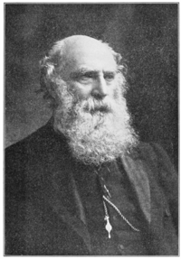
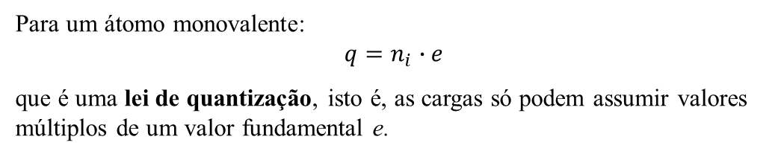
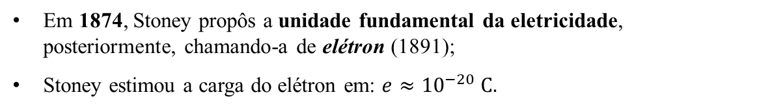
No século XIX
As leis da eletrólise de Faraday
Para um átomo monovalente:
$$q=n_{i}∙e$$
que é uma lei de quantização, isto é, as cargas só podem assumir valores múltiplos de um valor fundamental e.
Célula eletrolítica
Em 1874, Stoney propôs a unidade fundamental da eletricidade, posteriormente, chamando-a de elétron (1891);
Stoney estimou a carga do elétron em: $e≈{10}^{−20} C.$
George Johnstone Stoney (1826 - 1911), físico irlandês.

Slide 40
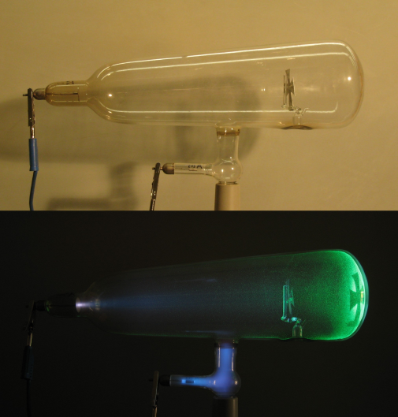
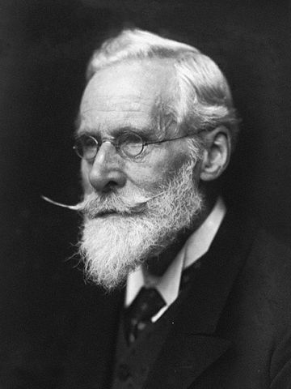
No século XIX
Em 1875, Sir William Crookes desenvolveu o
tubo de Crookes, ou tubo de raios catódicos.
Raios catódicos: emitidos pelo terminal negativo (cátodo)
Produziam calor e fosforescência
Propagam-se em linha reta, exceto sob a ação de um campo magnético
Qual a natureza: radiação x matéria?
William Crookes (1826 - 1911), físico e químico britânico.

Slide 41
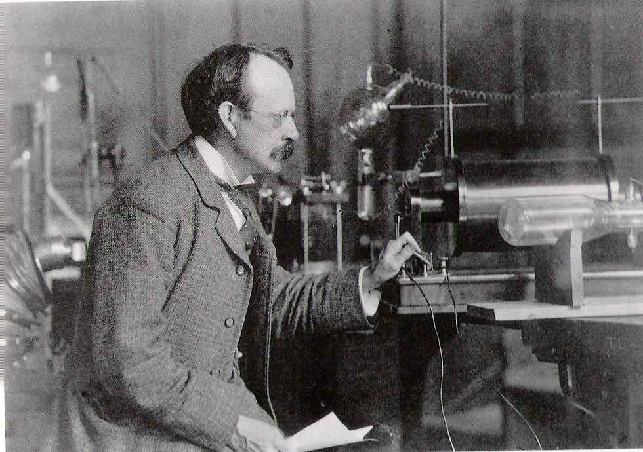
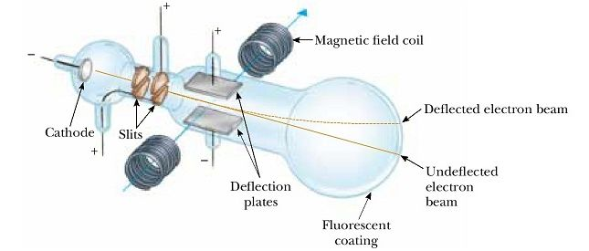

No século XIX
Em 1875, Sir William Crookes desenvolveu o
tubo de Crookes, ou tubo de raios catódicos.
Raios catódicos: emitidos pelo terminal negativo (cátodo)
Produziam calor e fosforescência
Propagam-se em linha reta, exceto sob a ação de um campo magnético
Qual a natureza: radiação x matéria?
William Crookes (1826 - 1911), físico e químico britânico.
Em 1897, no Laboratório Cavendish da Universidade de Cambridge, o Prof. Thomson estudou os raios catódicos sob uma configuração especial de campos elétricos e magnéticos e mediu a razão carga-massa do elétron: ${\left(\frac{q}{m}\right)}_{e^{−}}=1,759∙{10}^{8}C/g$.
Joseph John Thomson (1856 - 1940), físico britânico.
1906

Slide 42
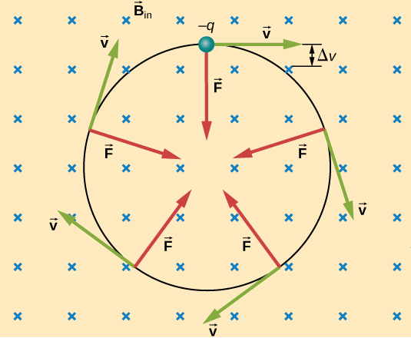
O experimento de Thomson
Joseph John Thomson (1856 - 1940), físico britânico.
A força elétrica no capacitor é: $F_{E}=qE$
A força magnética no solenóide é: $F_{B}=qvB$
Thomson ajustou os campos, de tal forma que os raios catódicos não fossem defletidos (passando reto):
$F_{E}=F_{B}⟹v=\frac{E}{B} ≈2,4∙{10}^{7}m/s≈0,08c$
Thomson desligou o campo elétrico, deixando o campo magnético:
$F_{B}=F_{centrípeta}⟹\frac{q}{m}=\frac{E}{B^{2}R} ⟹$
${\left(\frac{q}{m}\right)}_{e^{−}}=1,759∙{10}^{8}C/g$

Slide 43
O experimento de Thomson
Comparando-se os resultados:
Thomson: ${\left(\frac{q}{m}\right)}_{e^{−}}=1,759∙{10}^{8}C/g$
Joseph John Thomson

Slide 44
O experimento de Thomson
Comparando-se os resultados:
Thomson: ${\left(\frac{q}{m}\right)}_{e^{−}}=1,759∙{10}^{8}C/g$
Faraday: ${\left(\frac{q}{m}\right)}_{H^{+}}=9,5602∙{10}^{4}C/g$
Joseph John Thomson
Michael Faraday

Slide 45

O experimento de Thomson
Comparando-se os resultados:
Thomson: ${\left(\frac{q}{m}\right)}_{e^{−}}=1,759∙{10}^{8}C/g$
Faraday: ${\left(\frac{q}{m}\right)}_{H^{+}}=9,5602∙{10}^{4}C/g$
Notamos que:
$$\frac{{\left(q/m\right)}_{e^{−}}}{{\left(q/m\right)}_{H^{+}}}=\frac{1,759∙{10}^{8}C/g }{9,5602∙{10}^{4}C/g }≈1840⟹\frac{m_{H^{+}}}{m_{e^{−}}}≈1840$$
Joseph John Thomson
Michael Faraday

Slide 46


O modelo atômico de Thomson
O resultado ($m_{e^{−}}≈m_{H^{+}}/1840$) levou Thomson a propor, em 1904, o modelo do pudim de ameixas para o átomo.
Joseph John Thomson
O modelo atômico de Thomson: os átomos são formados por pequenas esferas de carga positiva uniforme (os pudins) cravejadas por corpúsculos eletrificados negativamente, os elétrons (as ameixas), cujas massas são ~1840 vezes menores que a dos átomos.
Exemplo:
Ne (Z=10):
base (pudim) de carga: $q= +10e$
e 10 elétrons (ameixas): $\sum{q}=−10e$
$$\sim {10}^{−10} m$$

Slide 47



Nos séculos XIX & XX
Radioatividade
1895 Röntgen descobre os raios-X.
1901
Wilhelm Conrad Röntgen
(1845 - 1923)

Slide 48


Nos séculos XIX & XX
Radioatividade
1895 Röntgen descobre os raios-X.
1901
Wilhelm Conrad Röntgen
(1845 - 1923)
1896 Henri Becquerel descobre que o elemento urânio emite radiação que pode escurecer uma placa fotográfica.
Antoine-Henri Becquerel (1852 - 1908)
1903

Slide 49


Nos séculos XIX & XX
Radioatividade
1898++ Marya Sklodowska & Pierre Curie: radioatividade é atômica:
Pechblenda, de onde mediram a radiação do urânio;
Sintetizaram o polônio (Po) e o rádio (Ra);
Cunharam o termo radioatividade.
Marie Skłodowska Curie (1867 - 1934)
Pierre Curie (1859 - 1906)
1903 (Física)
1911 (Química)

Slide 50

Nos séculos XIX & XX
Radioatividade
1898 Ernest Rutherford identifica 2 tipos de radiação: α e β.
Ernest Rutherford (1871 - 1937)

Slide 51
Nos séculos XIX & XX
Radioatividade
1898 Ernest Rutherford identifica 2 tipos de radiação: α e β.
1908 Rutherford (Química)
Ernest Rutherford (1871 - 1937)

Slide 52


Nos séculos XIX & XX
Radioatividade
1898 Ernest Rutherford identifica 2 tipos de radiação: α e β.
1908 Rutherford (Química)
Ernest Rutherford (1871 - 1937)
1899 Paul Villard descobre o 3º tipo de radiação (γ) que Rutherford identificou como onda eletromagnética, mais energética que o raio X.
Paul Ulrich Villard
(1860 - 1934)

Slide 53

Nos séculos XIX & XX
Radioatividade
1898 Ernest Rutherford identifica 2 tipos de radiação: α e β.
1908 Rutherford (Química)
Ernest Rutherford (1871 - 1937)
1899 Paul Villard descobre o 3º tipo de radiação (γ) que Rutherford identificou como onda eletromagnética, mais energética que o raio X.
Paul Ulrich Villard
(1860 - 1934)

Slide 54

Nos séculos XIX & XX
Radioatividade
1898 Ernest Rutherford identifica 2 tipos de radiação: α e β.
1908 Rutherford (Química)
Ernest Rutherford (1871 - 1937)
1899 Paul Villard descobre o 3º tipo de radiação (γ) que Rutherford identificou como onda eletromagnética, mais energética que o raio X.
Paul Ulrich Villard
(1860 - 1934)

Slide 55


Nos séculos XIX & XX
Radioatividade
1898 Ernest Rutherford identifica 2 tipos de radiação: α e β.
1908 Rutherford (Química)
Ernest Rutherford (1871 - 1937)
1899 Paul Villard descobre o 3º tipo de radiação (γ) que Rutherford identificou como onda eletromagnética, mais energética que o raio X.
Paul Ulrich Villard
(1860 - 1934)
1905 Soddy e Rutherford constatam que o decaimento radioativo resulta na transmutação do elemento.
Frederick Soddy (1871 - 1937)

Slide 56





1875 Sir William Crookes desenvolveu o tubo de raios catódicos.
1895 Wilhelm Conrad Röntgen descobre os raios X.
1901

Slide 57


1897 John Joseph Thomson descobre o elétron.
1906

Slide 58
1896 Henri Becquerel descobre que o elemento urânio emite radiação que pode escurecer uma placa fotográfica.
1898++ Marya Sklodowska & Pierre Curie: radioatividade era atômica, estava presente também no Th, descoberta do Ra e Po.

Slide 59
1898 Ernest Rutherford identifica 2 tipos de radiação: α e β.
1899 Paul Villard descobre o 3º tipo de radiação (γ) que Rutherford identificou como onda eletromagnética, mais energética que o raio X.

Slide 60


No século XX
1905 Albert Einstein explica o movimento browniano usando a teoria cinética dos gases e propõe um método para medir-se N₀.
Albert Einstein
(1879-1955)
1921

Slide 61

No século XX
1905 Albert Einstein explica o movimento browniano usando a teoria cinética dos gases e propõe um método para medir-se N₀.
Albert Einstein
(1879-1955)
1921
1909 Jean Perrin verifica experimentalmente com grande precisão a fórmula de Einstein.
Jean Baptiste Perrin
(1870-1942)
1926

Slide 62


1905 Frederick Soddy e Rutherford constatam que o decaimento radioativo resulta na transmutação do elemento.
1908 Rutherford (Química)
1909 Rutherford e seus estudantes Hans Geiger e Ernst Marsden fazem experimentos de espalhamentos de partícula α em folhas de ouro.

Slide 63


A ideia de Rutherford

Slide 64

A ideia de Rutherford

Slide 65


A ideia de Rutherford

Slide 66
No século XX
O experimento de Geiger e Marsden
1909 Rutherford e seus estudantes Geiger e Marsden fazem experimentos de espalhamentos de partícula α em folhas de ouro.
Rutherford e seus estudantes Hans Geiger (1882 - 1945) e Ernest Marsden (1889 - 1970)

Slide 67



O modelo atômico de Rutherford
Nascimento da Física Nuclear
1911 Rutherford propõe seu modelo atômico:
- O átomo de um elemento A,Z é formado por A prótons, Z elétrons e (A-Z) elétrons nucleares;
Praticamente toda a massa dos átomos está contida no núcleo com dimensão ~10⁻¹⁴ m.

Slide 68

1911 Rutherford propõe seu modelo atômico:
- O átomo de um elemento A,Z é formado por A prótons, Z elétrons e (A-Z) elétrons nucleares;
Praticamente toda a massa dos átomos está contida no núcleo com dimensão ~10⁻¹⁴ m;
- Nascimento da física nuclear.
1) O que mantém o núcleo coeso?
2) Por que os elétrons não irradiam e caem no núcleo?
3)Por que existe o espectro discreto?

Slide 69




No século XX
1909 Robert Millikan mede a carga do elétron:
Robert Andrews Millikan
(1868 - 1953), físico estadunidense.
Aparato original de Millikan.
1923
A velocidade terminal das gotas é dada por:$v_{t}=\frac{qE−mg}{b}$ .
Millikan obteve o valor: $e=1,592×{10}^{−19} C$ ;
Valor aceito atualmente: $e=1,602×{10}^{−19} C$ .

Slide 70




No século XX
1912 Victor Hess descobre radiações de origem cósmica (raios cósmicos).
Victor Franz Hess (1883-1964), físico austríaco-americano.
1936 Hess & Anderson
Razão de descarga 4x maior a 4880 m

Slide 71



No século XX
1912 Victor Hess descobre radiações de origem cósmica (raios cósmicos).
1936 Hess & Anderson
Victor Franz Hess (1883-1964), físico austríaco-americano.
1912 Charles Wilson desenvolve a câmara de núvens.
1927 Wilson & Compton
Charles Thomson
Rees Wilson
(1869-1959),
físico escocês.

Slide 72




No século XX
1913 Niels Bohr propõe um modelo de quantização das energias atômicas, através de 3 postulados:
Os elétrons não irradiam enquanto orbitam o núcleo (as órbitas são estacionárias);
Os átomos irradiam (ou absorvem) somente se os elétrons mudarem de um estado estacionário para outro, tal que:
$ΔE=hf$
$∆E>0$ na absorção
$∆E<0$ na emissão
O momento angular é quantizado:
$L_{n}=nℏ=n\left(\frac{h}{2π}\right),$ onde n =1,2,3,...
e $L_{n}=mvr_{n}$ é o momento angular.
Niels Bohr
(1885 - 1955)
1922
Bohr deduziu teoricamente as séries de Lyman, Balmer, etc
e calculou a constante de Rydberg.

Slide 73



No século XX
1919 Francis Aston inventou um espectrógrafo de massa e formulou a “regra dos números inteiros” e explicar as diferenças de massa de isótopos.
Francis William Aston
(1877-1945),
físico britânico.
1922 (Química)

Slide 74
No século XX
1919 Francis Aston inventou um espectrógrafo de massa e formulou a “regra dos números inteiros” e explicar as diferenças de massa de isótopos.
Francis William Aston
(1877-1945),
físico britânico.
1922 (Química)
1919 Rutherford descobre que o núcleo atômico contém vários núcleos de hidrogênio e o batiza de próton:
α + N → H⁺ + x + y + ...

Slide 75
No século XX
1919 Francis Aston inventou um espectrógrafo de massa e formulou a “regra dos números inteiros” e explicar as diferenças de massa de isótopos.
Francis William Aston
(1877-1945),
físico britânico.
1922 (Química)
1919 Rutherford descobre que o núcleo atômico contém vários núcleos de hidrogênio e o batiza de próton:
α + N → H⁺ + x + y + ...
1920 Rutherford propõe a existência do nêutron.

Slide 76



No século XX
1925 Werner Heisenberg desenvolve a mecânica (quântica) matricial.
1932
Werner Heisenberg
(1901 - 1976)
1926 Erwin Schrödinger desenvolve a mecânica (quântica) ondulatória.
Erwin R. J. A. Schrödinger
(1887 - 1961)
1928 Paul Dirac desenvolve uma nova formulação para a mecânica quântica e estende a equação de Schrödinger para o caso relativístico.
Paul Dirac
(1902 - 1984)
1933 Schrödinger & Dirac

Slide 77


No século XX
1930 Walter Bothe, em colaboração com Hebert Becker, descobriu uma radiação penetrante de carga neutra no bombardeamento do berílio com partículas alfa:
α + ₄Be⁹ → γ ?
1954 Born & Bothe
Walther Bothe
(1891-1957)

Slide 78


No século XX
1930 Walter Bothe, em colaboração com Hebert Becker, descobriu uma radiação penetrante de carga neutra no bombardeamento do berílio com partículas alfa:
α + ₄Be⁹ → γ ?+ ₆C¹² → p
1954 Born & Bothe
Walther Bothe
(1891-1957)
1932 Irène Curie e Frédéric Joliot verificam que esta radiação (γ?) pode ejetar prótons com alta velocidade.
Irène Joliot-Curie (1897-1956)
&
Frédéric Joliot-Curie (1900-1958)

Slide 79
No século XX
1930 Walter Bothe, em colaboração com Hebert Becker, descobriu uma radiação penetrante de carga neutra no bombardeamento do berílio com partículas alfa:
α + ₄Be⁹ → γ ?+ ₆C¹² → p
1954 Born & Bothe
Walther Bothe
(1891-1957)
1932 Irène Curie e Frédéric Joliot verificam que esta radiação (γ?) pode ejetar prótons com alta velocidade.
1934 Descoberta da radioatividade artificial.
1935 Química
Irène Joliot-Curie (1897-1956)
&
Frédéric Joliot-Curie (1900-1958)

Slide 80


No século XX
1930 Walter Bothe, em colaboração com Hebert Becker, descobriu uma radiação penetrante de carga neutra no bombardeamento do berílio com partículas alfa:
α + ₄Be⁹ → n + ₆C¹² → p
1954 Born & Bothe
Walther Bothe
(1891-1957)
1932 Irène Curie e Frédéric Joliot verificam que esta radiação pode ejetar prótons com alta velocidade.
1934 Descoberta da radioatividade artificial.
1935 Química
Irène Joliot-Curie (1897-1956)
&
Frédéric Joliot-Curie (1900-1958)
1932 James Chadwick mostra que a radiação penetrante de carga neutra tem quase a mesma massa do próton (descoberta do nêutron).
James Chadwick
(1891 - 1974)

Slide 81
No século XX
1930 Walter Bothe, em colaboração com Hebert Becker, descobriu uma radiação penetrante de carga neutra no bombardeamento do berílio com partículas alfa:
α + ₄Be⁹ → n + ₆C¹² → p
1954 Born & Bothe
Walther Bothe
(1891-1957)
1932 Irène Curie e Frédéric Joliot verificam que esta radiação pode ejetar prótons com alta velocidade.
1934 Descoberta da radioatividade artificial.
1935 Química
Irène Joliot-Curie (1897-1956)
&
Frédéric Joliot-Curie (1900-1958)
1932 James Chadwick mostra que a radiação penetrante de carga neutra tem quase a mesma massa do próton (descoberta do nêutron).
1935 Física
James Chadwick
(1891 - 1974)

Slide 82



O modelo atômico
O átomo de um elemento (A,Z) é formado por Z prótons, Z elétrons e N=A-Z nêutrons;
Os orbitais eletrônicos são representados por nuvens de probabilidade;
Praticamente toda a massa dos átomos (~10⁻¹⁰ m) está contida no núcleo (~10⁻¹⁴ m).

Slide 83

No século XX
O problema do decaimento β
1930-... Não se sabia o porquê do espectro ser contínuo:
$${}_{1}^{3}H→{}_{2}^{3}{He}+β$$
$$E=\left(\frac{m_{A}^{2}−m_{B}^{2}+m_{β}^{2}}{2m_{A}}\right)c^{2}$$

Slide 84

No século XX
O problema do decaimento β
1930-... Não se sabia o porquê do espectro ser contínuo:
$${}_{1}^{3}H→{}_{2}^{3}{He}+β$$
$$E=\left(\frac{m_{A}^{2}−m_{B}^{2}+m_{β}^{2}}{2m_{A}}\right)c^{2}$$
Bohr propôs que se abandonasse a conservação de energia!

Slide 85




No século XX
O problema do decaimento β
1930-... Não se sabia o porquê do espectro ser contínuo:
$${}_{1}^{3}H→{}_{2}^{3}{He}+β+ν$$
1931 Pauli propôs uma partícula leve e neutra (“nêutron”) dividindo a energia com a $$.
Wolfgang E. Pauli
(1900 - 1958)
1932 A descoberta do nêutron por Chadwick e Fermi rebatiza a partícula de “neutrino”.
James Chadwick
(1891 - 1974)
Enrico Fermi
(1901-1954)

Slide 86


No século XX
Enrico Fermi
(1901-1954)
1934 Enrico Fermi descreve a teoria do decaimento β:
1938
1942 Fermi monta o primeiro reator de fissão controlada.

Slide 87


No século XX
1932 Carl Anderson descobre o pósitron (e+) numa câmara de Wilson.
Carl David Anderson
(1905-1991)

Slide 88


No século XX
1932 Carl Anderson descobre o pósitron (e+) numa câmara de Wilson.
Carl David Anderson
(1905-1991)
1936 Hess & Anderson
1936 Anderson & Neddermeyer descobrem o múon (µ) nos raios cósmicos.
Seth Neddermeyer
(1907-1988)

Slide 89

No século XX
1935 H. Yukawa formula a hipótese do méson para as interações nucleares.
Hideki Yukawa
(1907-1981)
1949

Slide 90


No século XX
1938 Otto Hahn, juntamente com Fritz Straßmann e Lise Meitner, descobre a fissão nuclear.
1944 Química
Otto Hahn
(1879-1968)

Slide 91


No século XX
1938 Otto Hahn, juntamente com Fritz Straßmann e Lise Meitner, descobre a fissão nuclear.
1944 Química
Otto Hahn
(1879-1968)
1938 Hans Bethe propõe a fusão termonuclear como fonte de energia das estrelas.
Hans Bethe
(1906-2005)
1967

Slide 92


No século XX
1938 Otto Hahn, juntamente com Fritz Straßmann e Lise Meitner, descobre a fissão nuclear.
1944 Química
Otto Hahn
(1879-1968)
1938 Hans Bethe propõe a fusão termonuclear como fonte de energia das estrelas.
1967
Hans Bethe
(1906-2005)
1945 Julius Oppenheimer testa a primeira bomba atômica.
Julius Robert Oppenheimer
(1904-1967)

Slide 93
No século XX
1936 S. Neddermeyer e C. Anderson descobrem o múon nos raios cósmicos.

Slide 94




No século XX
1936 S. Neddermeyer e C. Anderson descobrem o múon nos raios cósmicos.
1947 César Lattes, G. Occhialini e C. Powell descobrem em emulsões nucleares o decaimento do píon no múon.
1950
π → µ +ν_{μ}
Cesare M. G. Lattes
(1924-2005)
Giuseppe P. S. Occhialini
(1907-1993)
Cecil F. Powell
(1903-1969)

Slide 95

No século XX
1953 M. Gell-Mann lança a hipótese da estranheza.
1953 São produzidas partículas estranhas em Brookhaven.
1969
Murray Gell-Mann
(1929-2019)

Slide 96


No século XX
1953 M. Gell-Mann lança a hipótese da estranheza.
1953 São produzidas partículas estranhas em Brookhaven.
1969
Murray Gell-Mann
(1929-2019)
1955 O. Chamberlain e E. Segrè descobrem o antipróton.
1959
Owen Chamberlain
(1920-2006)
Emilio G. Segrè
(1905-1989)

Slide 97



No século XX
1953 M. Gell-Mann lança a hipótese da estranheza.
1953 São produzidas partículas estranhas em Brookhaven.
1969
Murray Gell-Mann
(1929-2019)
1955 O. Chamberlain e E. Segrè descobrem o antipróton.
1959
Owen Chamberlain
(1920-2006)
Emilio G. Segrè
(1905-1989)
1956 F. Reines e C. Cowan detectam experimentalmente o neutrino.
1995 Reines & Perl
Frederick Reines
(1918-1998)
Clyde Cowan
(1919-1974)

Slide 98



Slide 99








No século XX
1964 M. Gell-Mann propõe o modelo a quarks:
1969
James Joyce
Three Quarks
for Muster Mark

Slide 100

No século XX
1964 P. Higgs propõe a existência de um bóson que dá origem à massa das partículas.
2013 Higgs & Eglert
Peter Higgs
(1929-2024)

Slide 101








No século XX
1964 P. Higgs propõe a existência de um bóson que dá origem à massa das partículas.
2013 Higgs & Eglert
Peter Higgs
(1929-2024)
1967 S. Glashow, S. Weinberg e A. Salam propõem o modelo eletrofaco.
Sheldon Glasow
(1932-)
Steven Weinberg
(1933-2021)
Abdus Salam
(1926-1996)
1979 Glashow, Weinberg & Salam

Slide 102

No século XX
1964 P. Higgs propõe a existência de um bóson que dá origem à massa das partículas.
2013 Higgs & Eglert
Peter Higgs
(1929-2024)
1967 S. Glashow, S. Weinberg e A. Salam propõem o modelo eletrofaco.
1970 S. Glashow lança a hipótese
do quark charmoso.
Sheldon Glasow
(1932-)
Steven Weinberg
(1933-2021)
Abdus Salam
(1926-1996)
1979 Glashow, Weinberg & Salam

Slide 103


No século XX
1974 B. Richter e S. Ting confirmam a hipótese do charme com a detecção da partícula J/Ψ.
1976 Richter & Ting
Burton Richter
(1931-2018)
Samuel C.C. Ting
(1936-)

Slide 104


No século XX
1974 B. Richter e S. Ting confirmam a hipótese do charme com a detecção da partícula J/Ψ.
1976 Richter & Ting
Burton Richter
(1931-2018)
Samuel C.C. Ting
(1936-)
1975 M. Perl descobre o lépton τ.
1995 Reines & Perl
Martin Lewis Perl
(1927-2014)

Slide 105



No século XX
1974 B. Richter e S. Ting confirmam a hipótese do charme com a detecção da partícula J/Ψ.
Burton Richter
(1931-2018)
Samuel C.C. Ting
(1936-)
1976 Richter & Ting
1975 M. Perl descobre o lépton τ.
1995 Reines & Perl
Martin Lewis Perl
(1927-2014)
1977 L. Lederman descobre o quark bottom.
Leon M. Lederman
(1922-2018)
1988 Lederman, Schwartz & Steinberger (pela descoberta do ν_{μ)}

Slide 106



No século XX
1974 B. Richter e S. Ting confirmam a hipótese do charme com a detecção da partícula J/Ψ.
Burton Richter
(1931-2018)
Samuel C.C. Ting
(1936-)
1975 M. Perl descobre o lépton τ.
1976 Richter
& Ting
1995
Reines & Perl
1977 L. Lederman descobre o quark bottom.
Martin Lewis Perl
(1927-2014)
Leon M. Lederman
(1922-2018)
1983 C. Rubbia e S. van der Meer detectam no Cern os bósons intermediários da interação fraca: W± e Z⁰.
1988 Lederman, Schwartz & Steinberger (pela descoberta do ν_{μ)}
1984 Rubbia &
Van der Meer
Carlo Rubbia
(1934-)
Simon van der Meer
(1925-)

Slide 107



No século XX
1995 Ambos os experimentos CDF e D0 no Fermilab anunciam a descoberta do quark top.

Slide 108


No século XX
1995 Ambos os experimentos CDF e D0 no Fermilab anunciam a descoberta do quark top.
2000 o experimento Donut, do Fermilab, anuncia a descoberta do neutrino do tau ($υ_{τ}$).

Slide 109


No século XXi
2013 O experimento CMS anuncia a descoberta de uma partícula com massa compatível com a do bóson de Higgs.
2013
Higgs &
Eglert
Peter Higgs
(1929-2024)

Slide 110




Estrutura da matéria
Matéria
Molécula
Átomo
Núcleo
Hádron
Quark
(Bárion)
u
10⁻²m
10⁻⁹m
10⁻¹⁰m
10⁻¹⁴m
10⁻¹⁵m
<10⁻¹⁹m
Matéria condensada/Nanociência/Química
prótons, nêutrons,
mésons, etc.
π,Ω,Λ...
top, bottom,
charm, strange,
up, down
Física Atômica
Física Nuclear
Elétron
(Lepton)
<10⁻¹⁸m
Física de Altas Energias
Notes:
Give scale and relationship to the domain that high energy physicists work in.
Introduce the fundamental bits of matter loosely so that audience can point back to bulk matter.
Domain.

Slide 111

Notes:
Give scale and relationship to the domain that high energy physicists work in.
Introduce the fundamental bits of matter loosely so that audience can point back to bulk matter.
Domain.

Slide 112


Slide 113



Radiações do espaço
1932 Karl Jansky descobre ondas de rádio sendo emitidas pela nossa galáxia, a Via-Láctea.
1965 Arno Penzias e Robert Wilson detectam a radiação cósmica de fundo nas freqüências de microondas.

Slide 114


Slide 115



CMB:
A. A. Penzias and R. Wilson, Astroph. J., 142 (1965) 419
K. Greisen, Phys. Rev. Lett., 16 (1966) 748
G. T. Zatsepin, V. A. Kuz'min, Pis'ma Zh. Eksp. Theor. Fiz. 4 (1966) 53
The GZK Cutoff

Slide 116


Astropartículas: Raios Cósmicos

Slide 117


Slide 118


Slide 119



Slide 120


Slide 121


Slide 122

Other measurement techniques

Slide 123


Cherenkov Radiation in the Atmosphere

Slide 124

Cherenkov Radiation in the Atmosphere

Slide 125



Air Fluorescence
Measured fluorescence spectrum in dry air at 800 hPa and 293 K
F Arqueros, F Blanco and J Rosado, New J. Phys. 11 (2009) 065011
AIRFLY Collaboration, Astroparticle Physics, Volume 28, Issue 1, September 2007, Pages 41-57,

Slide 126


Slide 127




Some air fluorescence experiments:
• Fly’s eye/Hires, USA (1981/1999 ++);
Pierre Auger Observatory, Argentina (2001++);
ASHRA, Hawaii (2002++);
Telescope Array (TA), USA (2006++);
EUSO, ISS (2016)
1991 The Fly's Eye cosmic ray research group in the USA observed a cosmic ray event with an energy of 3x10²⁰ eV.
The Telescope Array
The Pierre Auger Fluorescence Detector

Slide 128


Slide 129






Slide 130




FD: 24 (+3) fluorescence
telescopes (30° x 30° FOV):

Slide 131

20 May 2007 E ~ 10¹⁹ eV

Slide 132

Science (Nov/2007)

Slide 133







UFABC Water Cherenkov Tank

Slide 134

Século XXI ?
2000++ : “E a agora, a Física está completa?”.
De onde vêm as 4 forças conhecidas?
Por que vemos as várias partículas “elementares” com as massas tão variadas?
Por que há mais matéria do que antimatéria?
Por que vivemos em 4 dimensões do espaço-tempo? Existem outras?
Qual a natureza do espaço-tempo e da gravidade?

Slide 135



Slide 136



Slide 137


Slide 138


Slide 139


Slide 140

Gravitação
Quântica

Slide 141
Notes:
Give scale and relationship to the domain that high energy physicists work in.
Introduce the fundamental bits of matter loosely so that audience can point back to bulk matter.
Domain.

